Slide 1


a

Slide 2

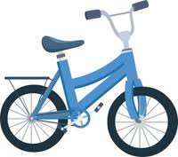
i

Slide 3
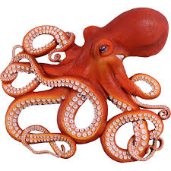
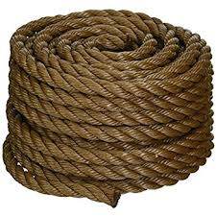
o

Slide 4

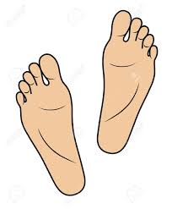
e

Slide 5


u

Slide 6

-ild

Slide 7

-ind

Slide 8
-ost

Slide 9
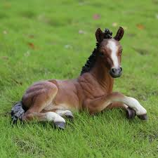
-olt

Slide 10

-old

